Slide 1
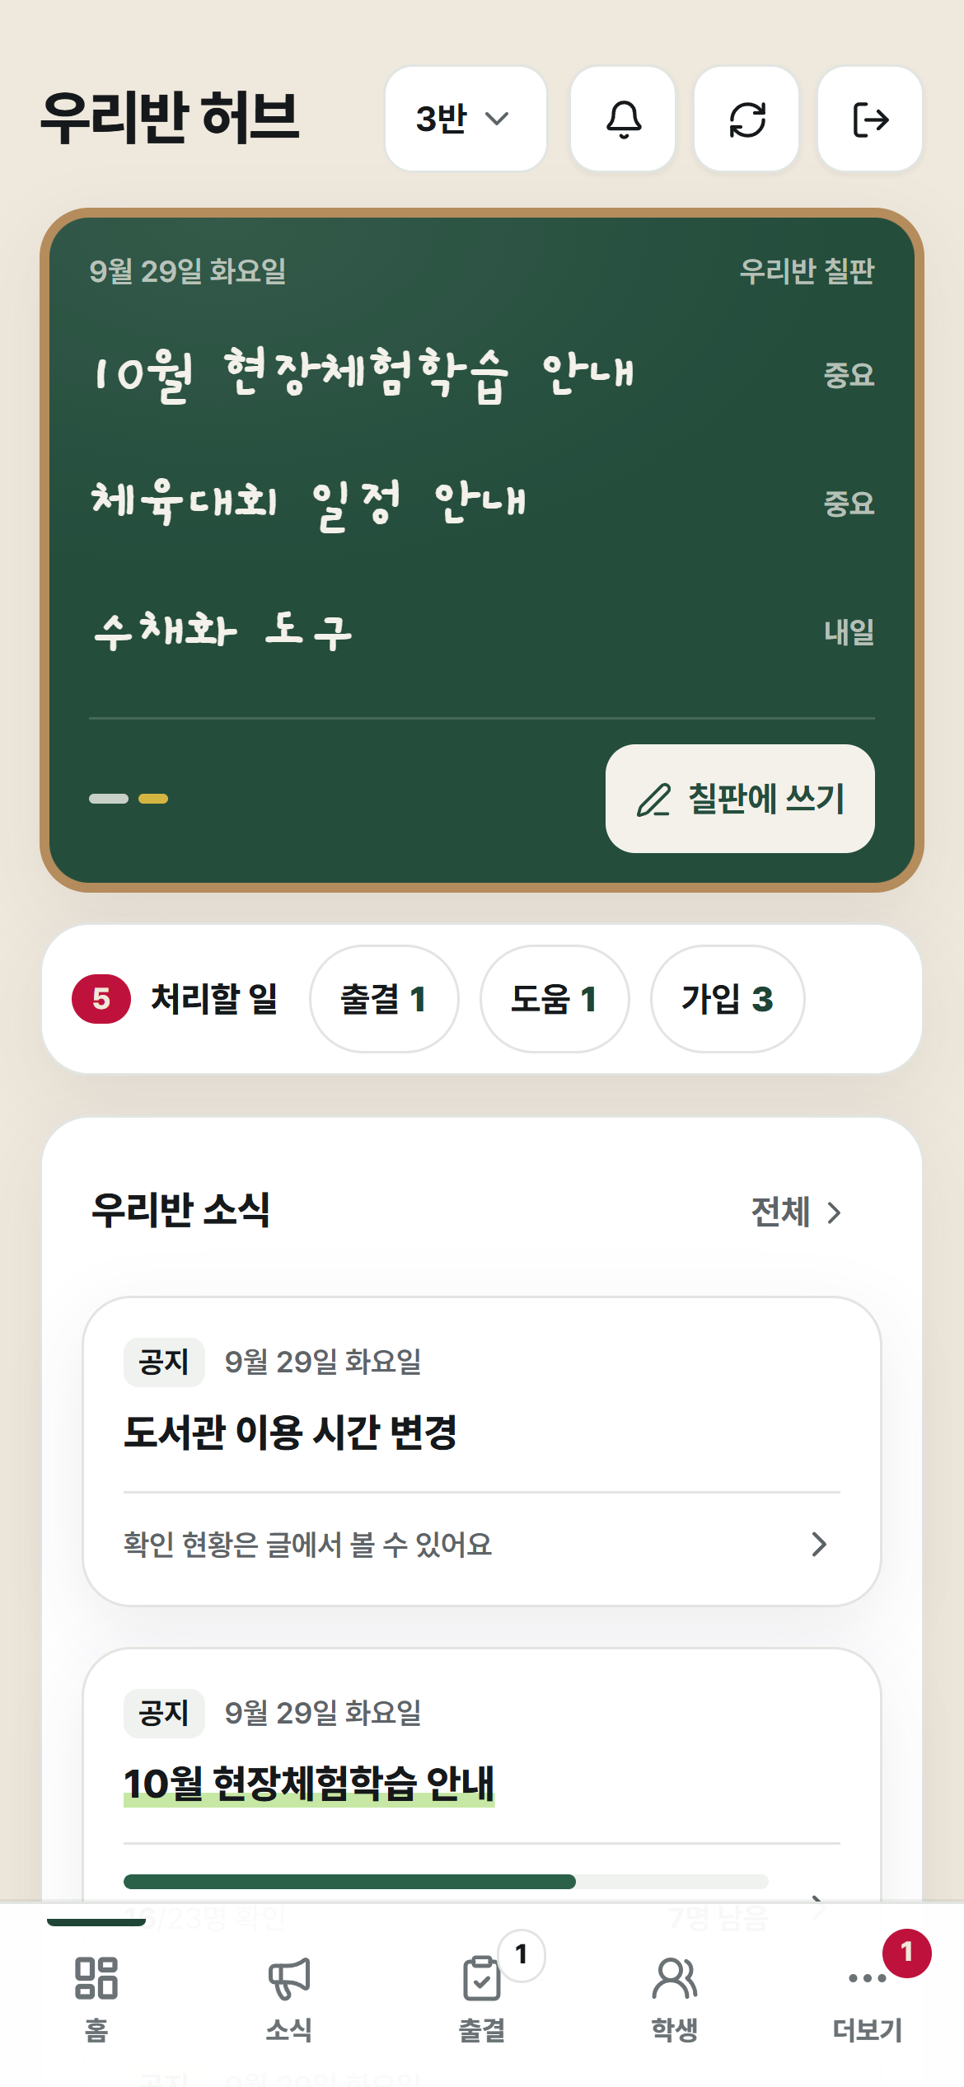
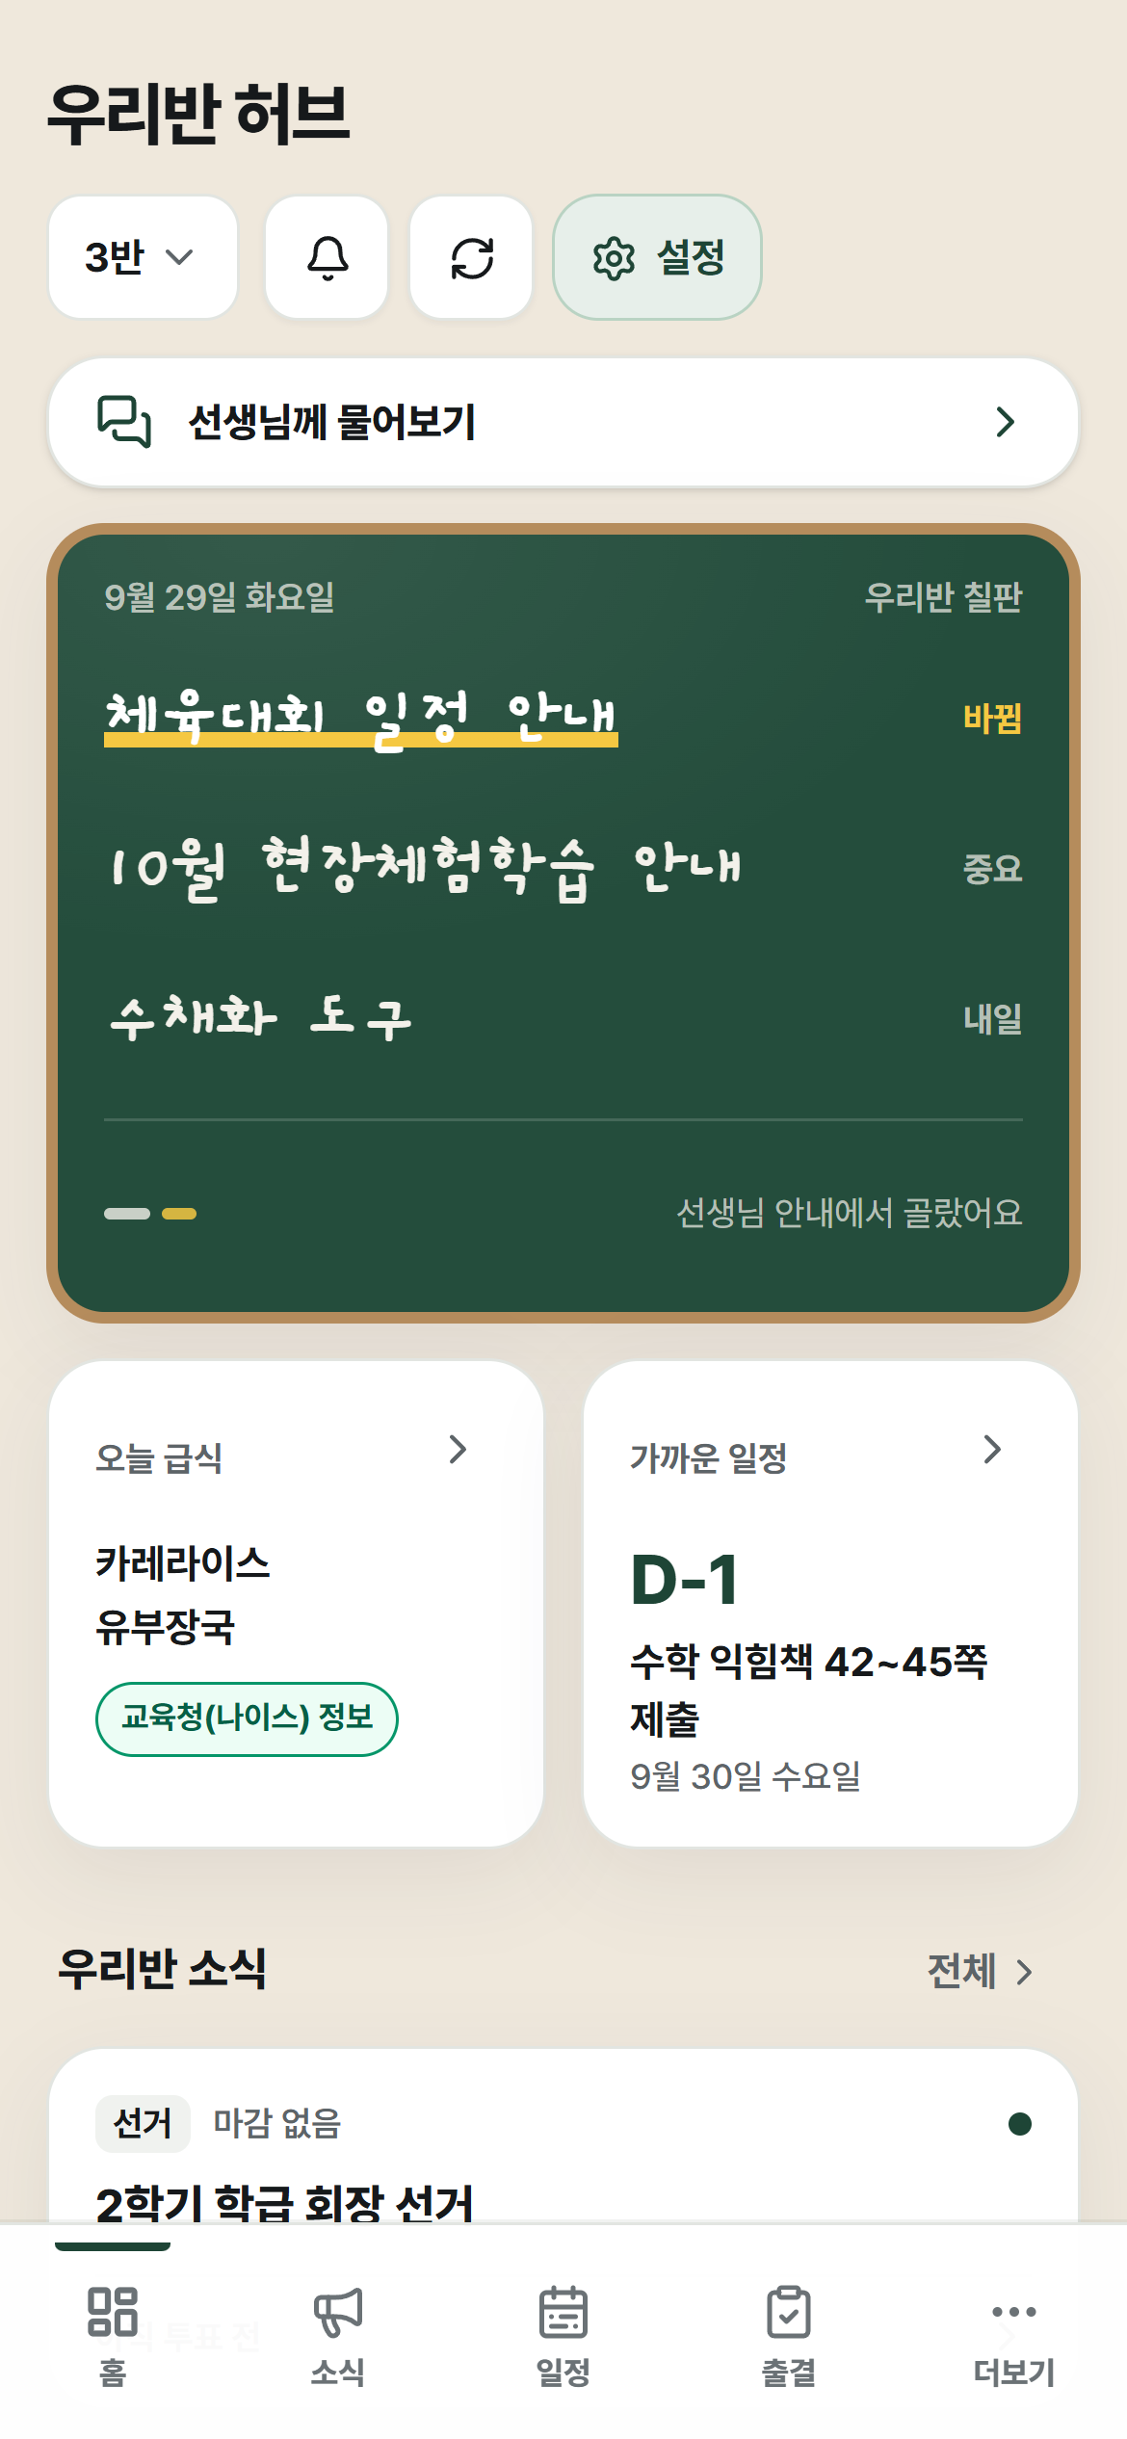

공지를 올리면
누가 확인했는지
바로 보여요.
우리반 허브
공지·숙제·준비물·일정을 우리반 칠판 한곳에 올려요. 학생은 아직 안 본 것부터 보고, 선생님은 확인하지 않은 학생에게만 다시 알려요.
개발 중인 학급 안내 앱 · 공개 체험 · 화면 속 학교·이름·날짜는 모두 예시예요
선생님 홈
학생 홈
Notes:
우리반 허브는 공지를 전하고, 학생이 확인했는지까지 챙기는 학급 안내 앱입니다. 지금은 개발 중인 공개 체험 단계이고, 화면 속 이름과 학교는 모두 예시입니다.

Slide 2
단체 대화방 공지, 이런 걱정이 있었어요.
왜 만들었나요
“대화가 많으면 공지를 찾기 어려워요”
“누가 공지를 봤는지 알 수 없어요”
“공지 내용이 바뀌었어요”
칠판에 꼭 볼 것만 올라와요
확인한 학생이 이름으로 보여요
고친 글은 다시 확인받아요
학생 홈 맨 위 칠판에 바뀐 공지·중요 공지·챙길 준비물 중 꼭 볼 것 3가지가 올라와요.
선생님이 글을 고치면 '바뀜' 표시가 붙고, 이미 확인한 학생도 다시 확인해요.
확인한 학생과 아직 안 본 학생이 나뉘어 보이고, 안 본 학생에게만 다시 알려요.
우리반 허브 · 공개 체험 소개
Notes:
단체 대화방으로 공지를 하면 생기는 세 가지 걱정과, 우리반 허브가 각각을 어떻게 풀었는지 보여 줍니다.

Slide 3
공지를 전하고 확인받는 일에 집중한
학급 안내 앱이에요.
우리반 허브는
공지·숙제·준비물·수행평가·일정을 우리반 칠판 한곳에 올리고, 학생이 확인했는지까지 챙겨요.
01
02
03
04
누가 봤는지 이름으로
고친 글은 다시 확인
전화번호 없이
설치 없이 바로
확인한 학생과 아직 안 본 학생을 나눠 보여 줘요.
'바뀜' 표시가 붙고, 이미 본 학생도 다시 확인해요.
이메일로 가입하고, 선생님이 승인한 학생만 들어와요.
휴대폰·교실 PC 브라우저에서 주소만 열면 돼요.
우리반 허브 · 공개 체험 소개
Notes:
우리반 허브의 핵심 장점 네 가지입니다. 다음 장부터 공지를 올린 하루를 실제 화면으로 따라가 봅니다.

Slide 4
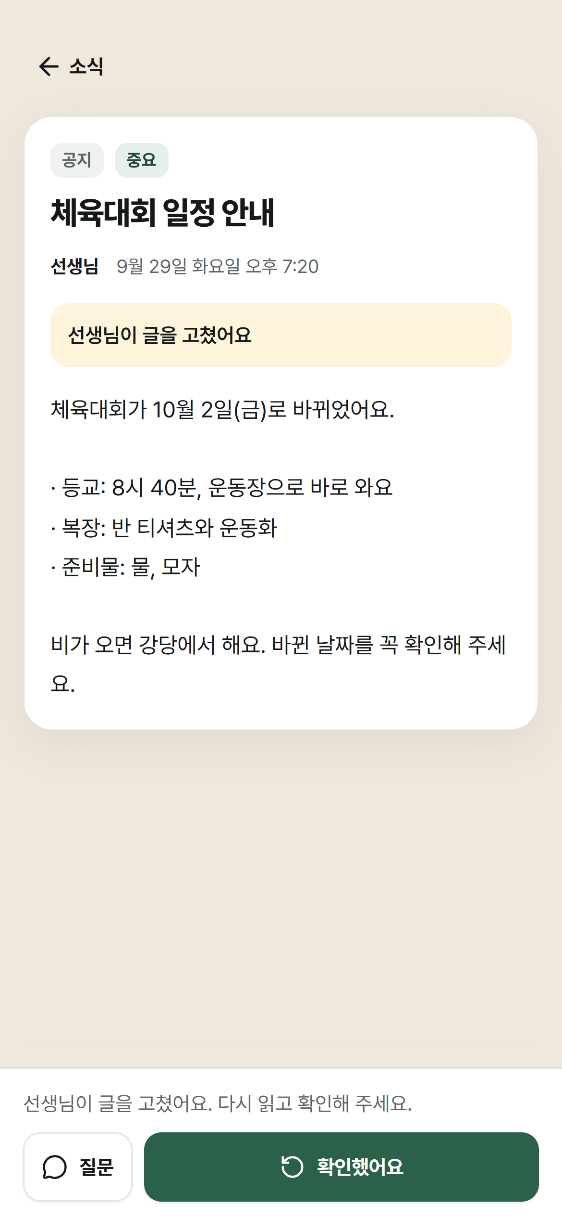
고친 공지는 학생 칠판에
'바뀜'으로 올라와요.
하루 예시 1 · 아침
선생님
체육대회 날짜를 고쳐 다시 올려요.
학생
칠판에서 '바뀜' 표시를 보고 글을 열어 '확인했어요'를 눌러요.
알림
수업 시간과 밤에는 바로 보내지 않고, 나중에 모아서 보내요.
우리반 허브 · 화면 속 학교·이름·날짜는 모두 예시예요
Notes:
체육대회 날짜가 바뀐 하루를 예로 듭니다. 선생님이 공지를 고치면 학생 칠판에 노란 '바뀜' 표시로 다시 올라오고, 이미 확인한 학생도 다시 확인합니다.

Slide 5
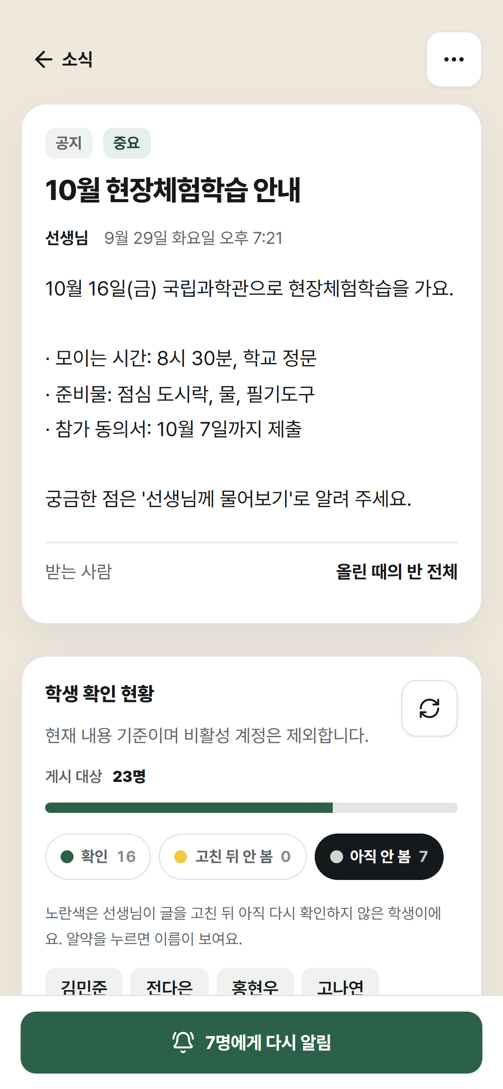
아직 안 본 학생에게만
다시 알려요.
하루 예시 2 · 점심
선생님
확인한 학생 · 고친 뒤 안 본 학생 · 아직 안 본 학생이 나뉘어 보여요.
다시 알리기
'7명에게 다시 알림'을 누르면 아직 안 본 학생에게만 앱 안에서 알려요.
안심
문자나 메일은 보내지 않아요.
우리반 허브 · 화면 속 학교·이름·날짜는 모두 예시예요
Notes:
점심에 선생님은 확인 현황을 봅니다. 확인한 학생, 고친 뒤 아직 안 본 학생, 아예 안 본 학생이 나뉘어 보이고, 안 본 학생에게만 앱 안에서 다시 알릴 수 있습니다.

Slide 6
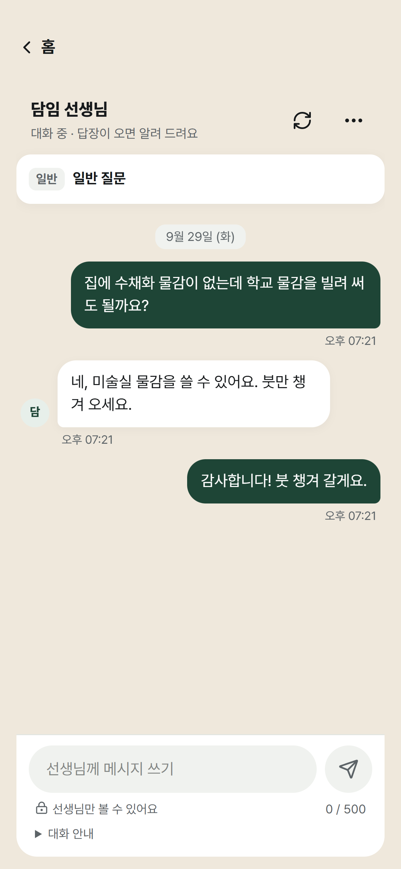
궁금한 건
선생님께만 물어봐요.
하루 예시 3 · 방과 후
학생
'선생님께 물어보기'나 공지 아래 '질문'을 눌러 담임 선생님께 보내요.
선생님
홈의 '처리할 일'에서 바로 열어 답해요.
1:1
대화는 질문한 학생과 담임 선생님만 봐요.
우리반 허브 · 화면 속 학교·이름·날짜는 모두 예시예요
Notes:
방과 후 학생이 궁금한 점을 담임 선생님께만 물어봅니다. 다른 학생에게는 보이지 않는 1:1 도움 대화입니다.

Slide 7
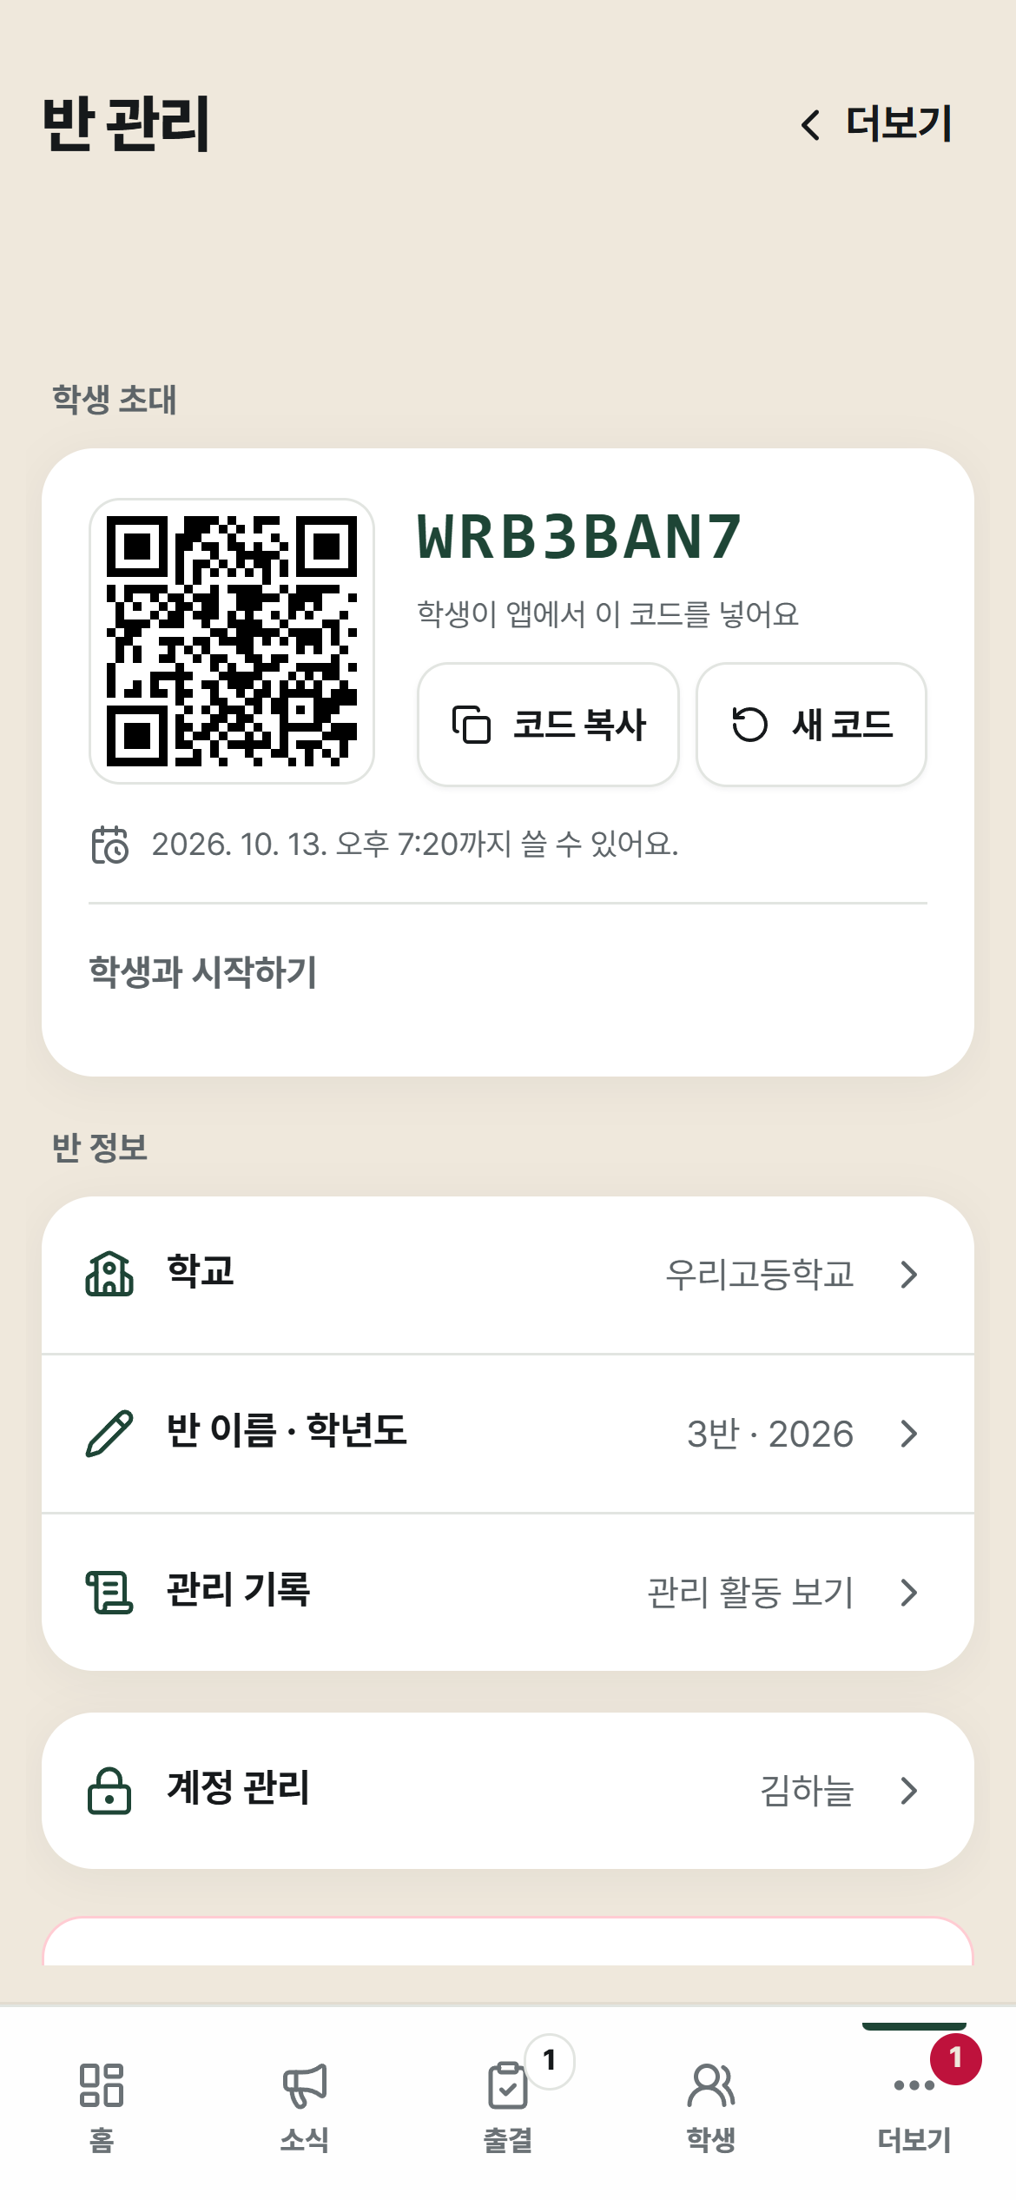
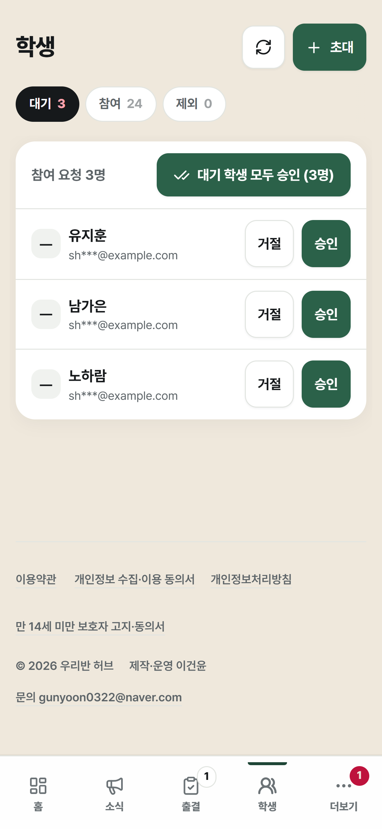
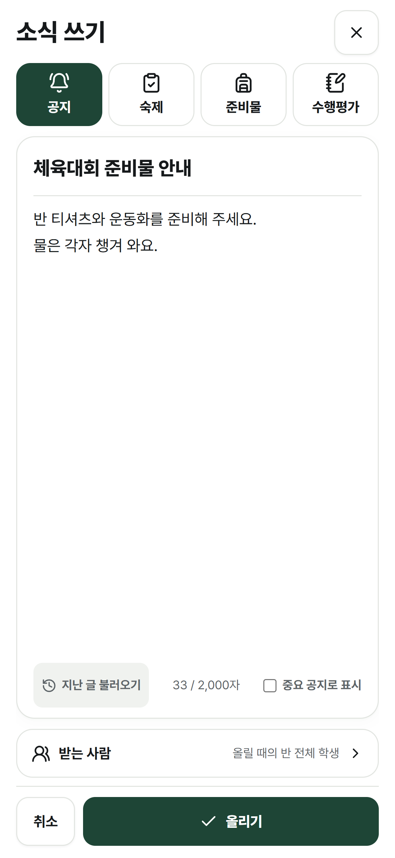
처음 쓰는 날은 이 순서로 하면 돼요.
시작 방법
1
반 만들기
학교와 학년·반을 고르면 초대 코드와 QR 코드가 생겨요.
2
QR 코드 보여 주기
학생은 QR 코드를 찍거나 초대 코드를 입력해 참여를 요청해요.
3
학생 승인하기
'대기 학생 모두 승인' 버튼으로 한꺼번에 승인해요.
4
칠판에 첫 글 쓰기
공지·숙제·준비물·수행평가를 한 화면에서 골라 올려요.
2 · QR 코드
3 · 학생 승인
4 · 첫 글 쓰기
우리반 허브 · 공개 체험 소개
Notes:
선생님이 처음 쓰는 날의 네 단계입니다. 반을 만들고, QR 코드를 보여 주고, 학생을 승인한 뒤, 칠판에 첫 글을 올립니다.

Slide 8
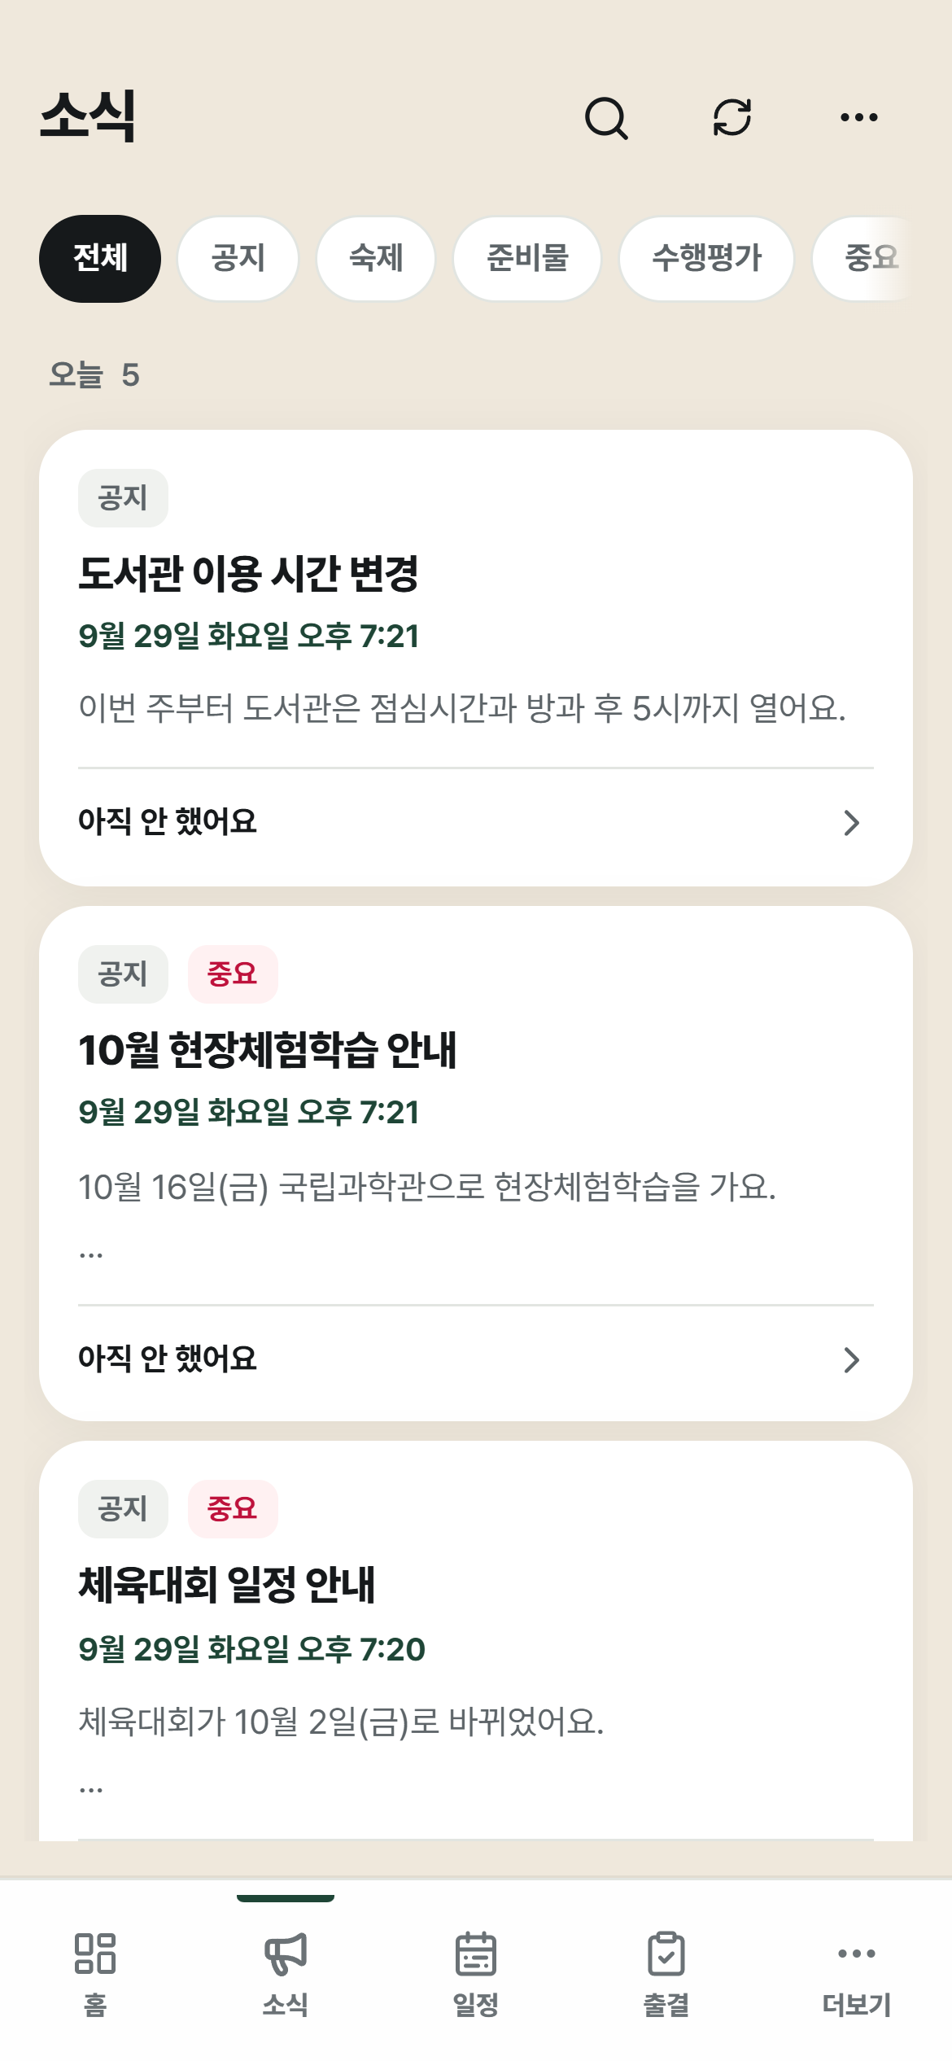
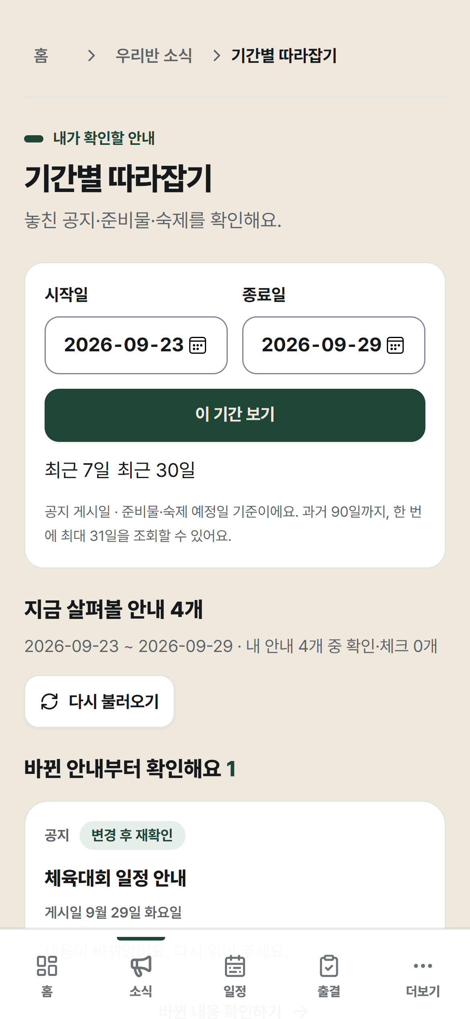
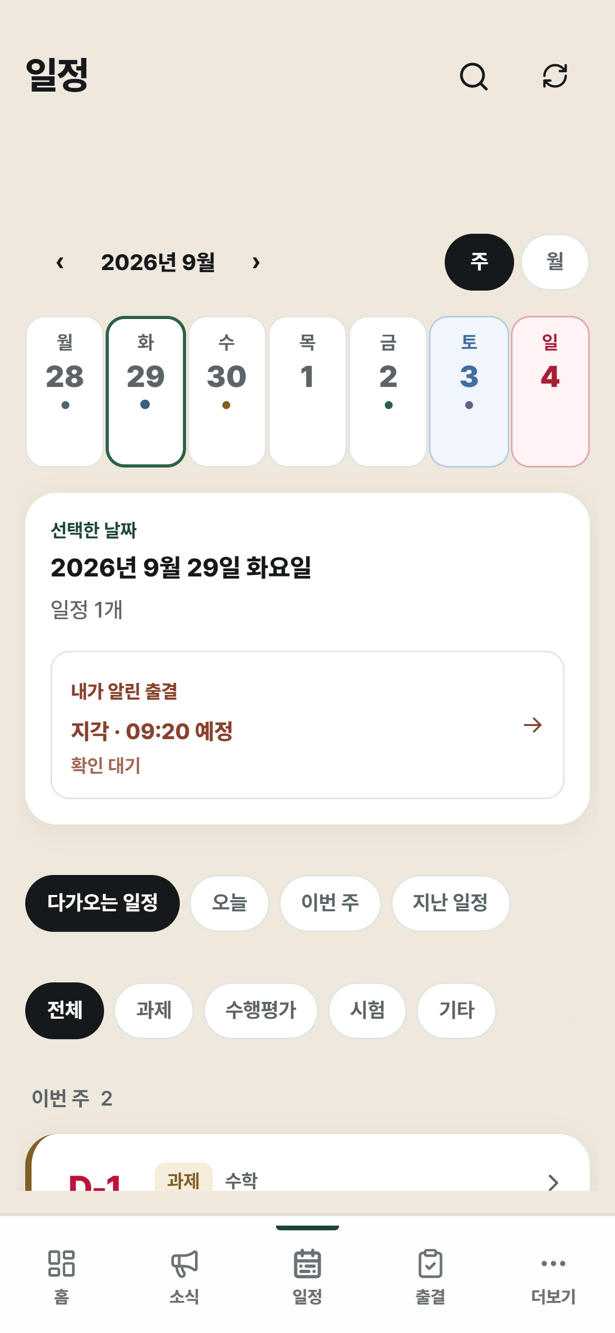
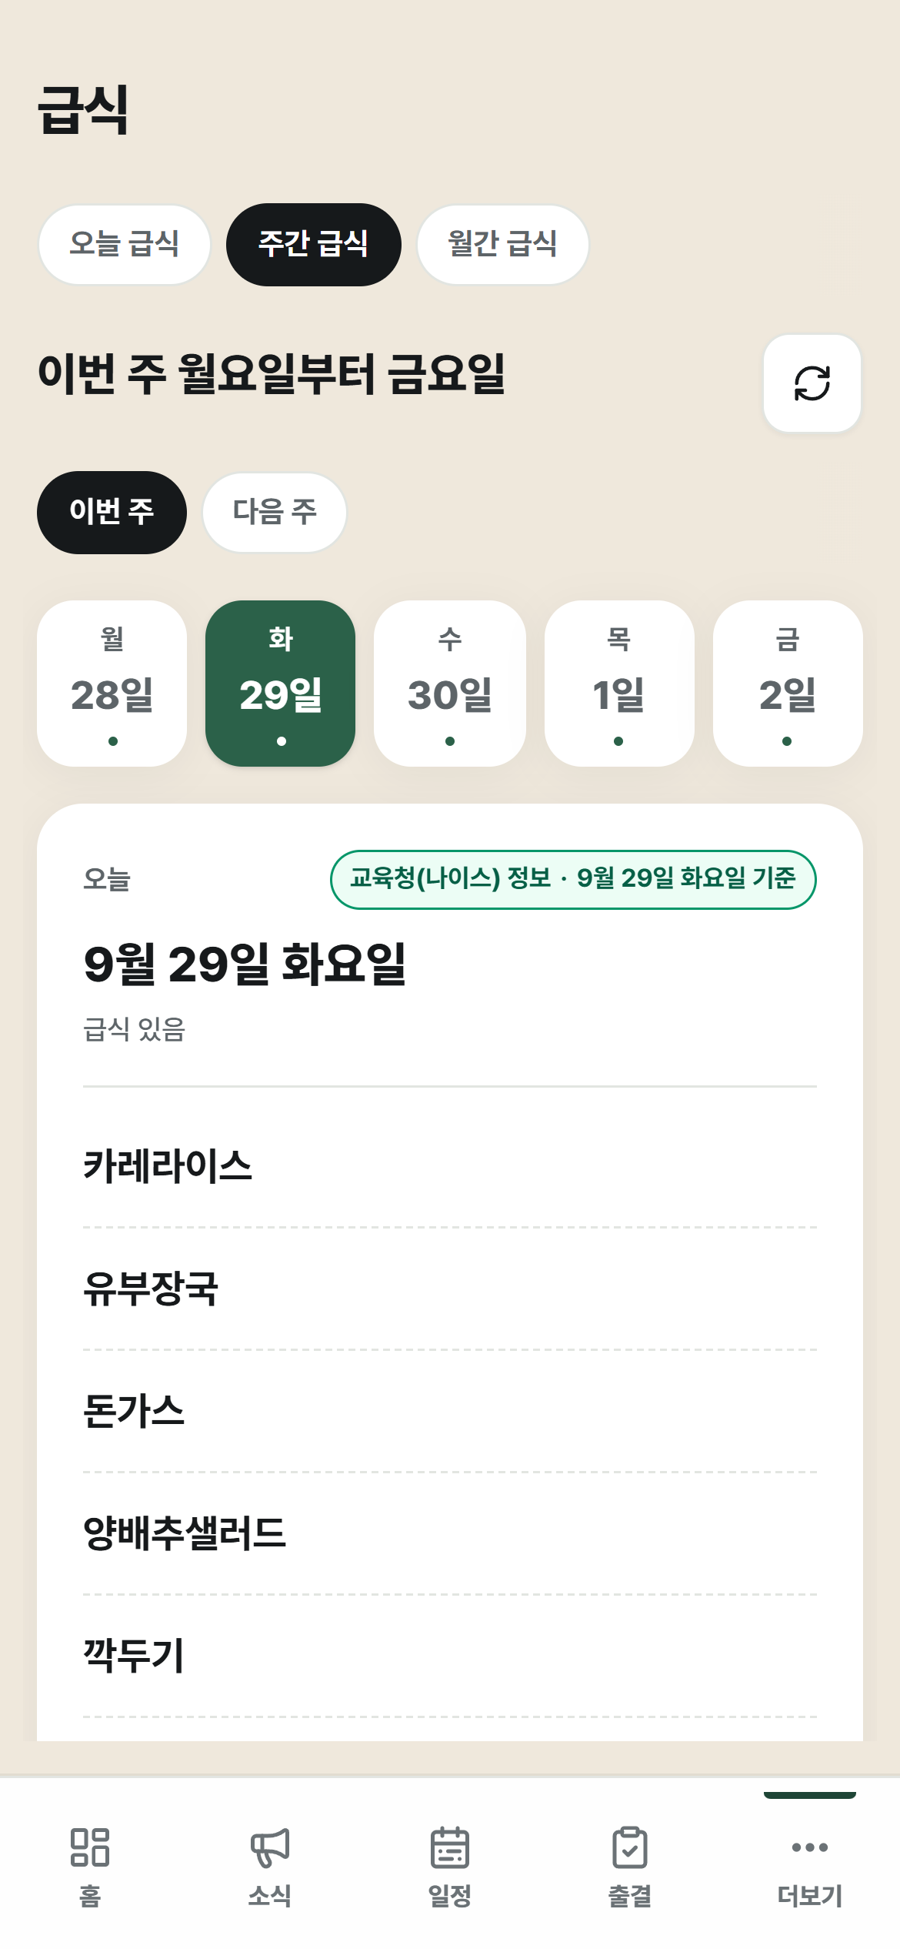
학생은 아직 안 본 것과 챙길 것부터 봐요.
학생 · 챙기기
소식 한 목록
기간별 따라잡기
일정
급식
공지·숙제·준비물을 한 목록에서, 안 한 것만 골라 봐요.
며칠 못 본 안내를 모아 바뀐 것부터 확인해요.
한 주 띠와 달력으로 남은 날(D-day)을 확인해요.
오늘·이번 주·다음 주 급식 메뉴를 봐요.
우리반 허브 · 화면 속 학교·이름·날짜는 모두 예시예요
Notes:
학생 화면에는 아직 안 본 것과 오늘 챙길 것이 먼저 나옵니다. 소식 목록, 기간별 따라잡기, 일정, 급식을 볼 수 있습니다.

Slide 9
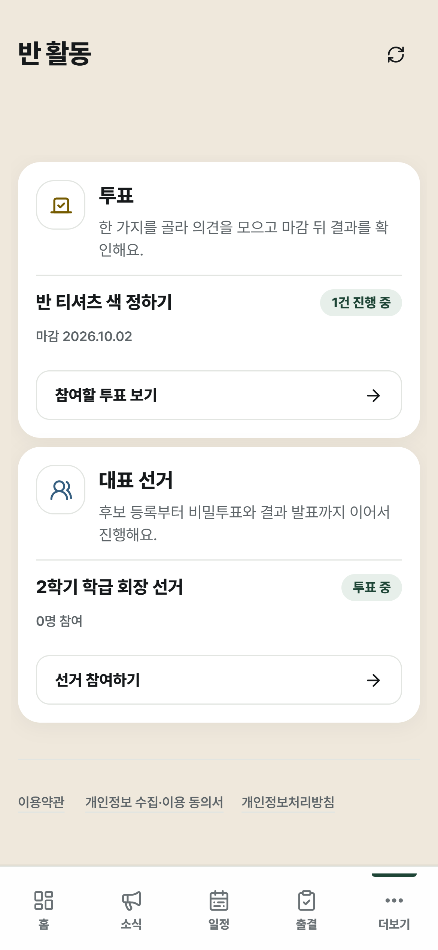
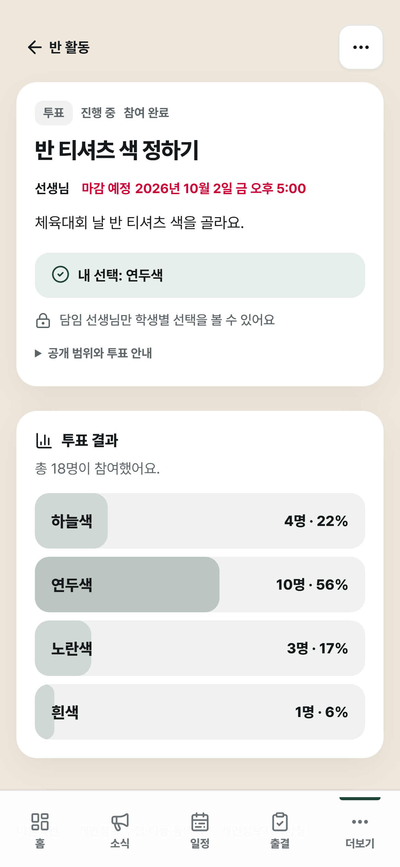
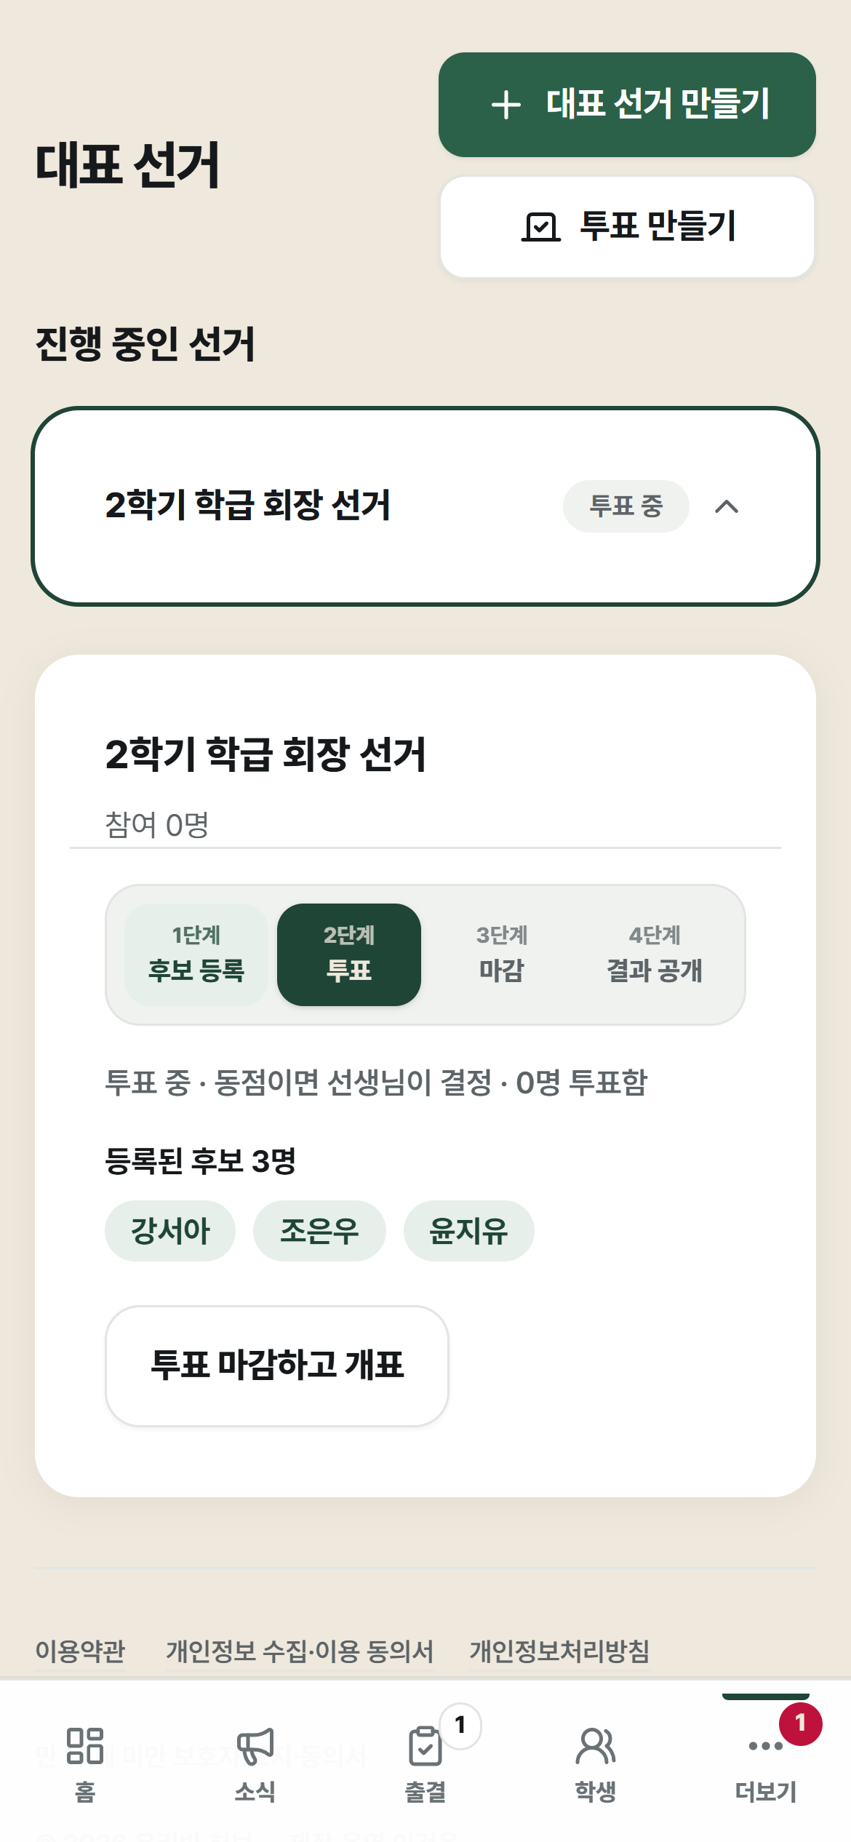
반 의견을 모으고, 대표를 뽑아요.
함께 · 반 활동
투표
한 가지를 골라 의견을 모아요. 학생별 선택을 볼지, 결과를 언제 보여 줄지 정해요.
대표 선거
후보 등록 → 투표 → 마감 → 결과 공개, 4단계로 진행해요. 동점이면 선생님이 정할 수 있어요.
반 활동 한곳에
진행 중인 투표와 선거를 한 화면에서 보고 참여해요.
반 활동
투표 결과
대표 선거
우리반 허브 · 화면 속 학교·이름·날짜는 모두 예시예요
Notes:
반 투표와 대표 선거입니다. 투표를 만들 때 학생별 선택을 선생님이 볼지, 결과를 언제 공개할지 정할 수 있습니다.

Slide 10
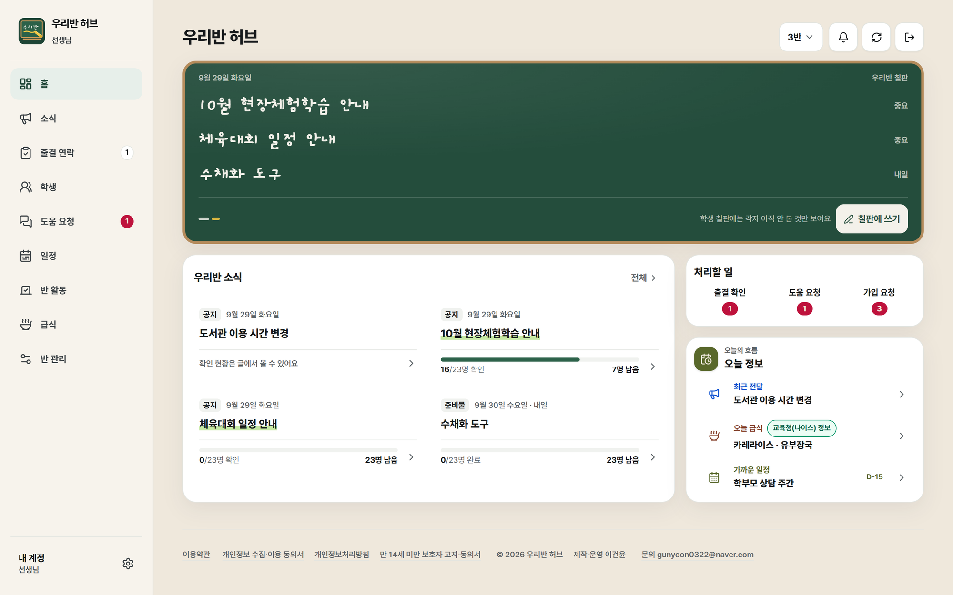



교실 PC에서는 한 화면에 모아 보여요.
교실 PC에서도
공지마다 확인한 학생 수가 막대로 보여요.
출결 확인·도움 요청·가입 요청이 오른쪽에 모여요.
밝은 화면·어두운 화면을 고를 수 있어요.
선생님 PC 홈 화면
우리반 허브 · 화면 속 학교·이름·날짜는 모두 예시예요
Notes:
교실 PC나 노트북으로 열면 칠판, 소식, 처리할 일이 한 화면에 나란히 보입니다.

Slide 11
다른 학급 소통 방법과 이렇게 달라요.
비교
항목 | 단체 대화방 | 알림장형 앱 | 커뮤니티형 학급 앱 | 우리반 허브
공지가 대화에 묻히지 않아요 | △ | ○ | △ | ○
누가 확인했는지 학생별로 | × | △ | △ | ○
고친 공지를 다시 확인받기 | × | △ | △ | ○
안 본 학생에게만 다시 알리기 | × | △ | △ | ○
전화번호 없이 가입 | × | △ | △ | ○
다른 학생 모르게 선생님께 질문 | △ | △ | △ | ○
밤에는 반 대화 쉬게 하기 | × | △ | △ | ○
○ 기본으로 돼요 · △ 서비스나 설정마다 달라요 · × 어려워요
종류별로 흔히 볼 수 있는 모습을 정리했어요. 특정 서비스를 가리키지 않으며, 서비스마다 실제 기능은 다를 수 있어요.
우리반 허브 · 공개 체험 소개
Notes:
단체 대화방, 알림장형 앱, 커뮤니티형 학급 앱과 종류별로 비교했습니다. 특정 서비스를 가리키지 않으며, 우리반 허브는 공지를 전하고 확인받는 일에 집중합니다.

Slide 12






꼭 필요한 정보만 받고, 승인한 학생만 들어와요.
개인정보와 안전
선생님이 승인해야 들어와요
전화번호를 받지 않아요
도움 대화는 선생님만 봐요
초대 코드를 알아도 승인 전에는 반 자료를 볼 수 없어요.
이메일로 가입하고, 승인 화면에서도 이메일 일부는 가려져요.
질문과 답장은 그 학생과 담임 선생님만 볼 수 있어요.
만 14세 이상만 참여해요
밤에는 반 대화가 쉬어요
계정은 직접 삭제해요
학생은 중학교 3학년 이상. 생년월일과 프로필 사진은 원할 때만 입력해요.
반 대화는 선생님이 열어야 쓰고, 밤 10시~아침 7시엔 학생이 보낼 수 없어요.
설정에서 계정 삭제를 요청할 수 있어요.
우리반 허브 · 공개 체험 소개
Notes:
학생과 학부모, 학교 관리자가 가장 궁금해할 개인정보와 안전 부분입니다. 전화번호를 받지 않고, 선생님이 승인한 학생만 반 자료를 볼 수 있습니다.

Slide 13
지금은 개발 중인
공개 체험 단계예요.
공개 체험 안내
체험 전에 알아 두세요
대상
만 14세 이상. 학생은 중학교 3학년 이상
시작
회원가입·이메일 인증 후 로그인해요. 교사 기능은 운영자 승인이 필요해요.
먼저 화면과 기능을 써 보고, 불편한 점이나 의견을 알려 주세요.
학생 참여
선생님의 초대 코드와 승인이 있어야 반 자료를 볼 수 있어요.
미리 알려 드려요
개발자가 직접 서버를 운영해요. 점검·재시작 중에는 잠시 접속이 안 될 수 있어요.
학부모 화면은 아직 없어요.
개인정보처리방침은 개발본이에요. 실제 학급 운영 전에 확정·게시할 예정이에요.
체험 자료
실제 학생 이름·연락처 대신 예시 정보를 사용해 주세요.
앱 주소
소개 사이트에서 최신 앱 주소를 안내해요.
우리반 허브 · 공개 체험 소개
Notes:
우리반 허브는 아직 개발 중인 공개 체험판입니다. 학부모 화면은 없고, 실제 학생 정보 대신 예시 정보로 체험해 달라고 안내합니다.

Slide 14
우리반 허브를
직접 열어 보세요.
소개 사이트에서 최신 앱 주소와 체험 방법, 자주 묻는 질문을 볼 수 있어요.
kkoma1212.github.io/uriban-hub-site
화면 속 학교·이름·날짜는 모두 예시예요.
Notes:
소개 사이트에서 최신 앱 주소와 체험 방법을 안내합니다. 의견은 사이트의 '의견 보내기'로 받습니다.

